Slide 1
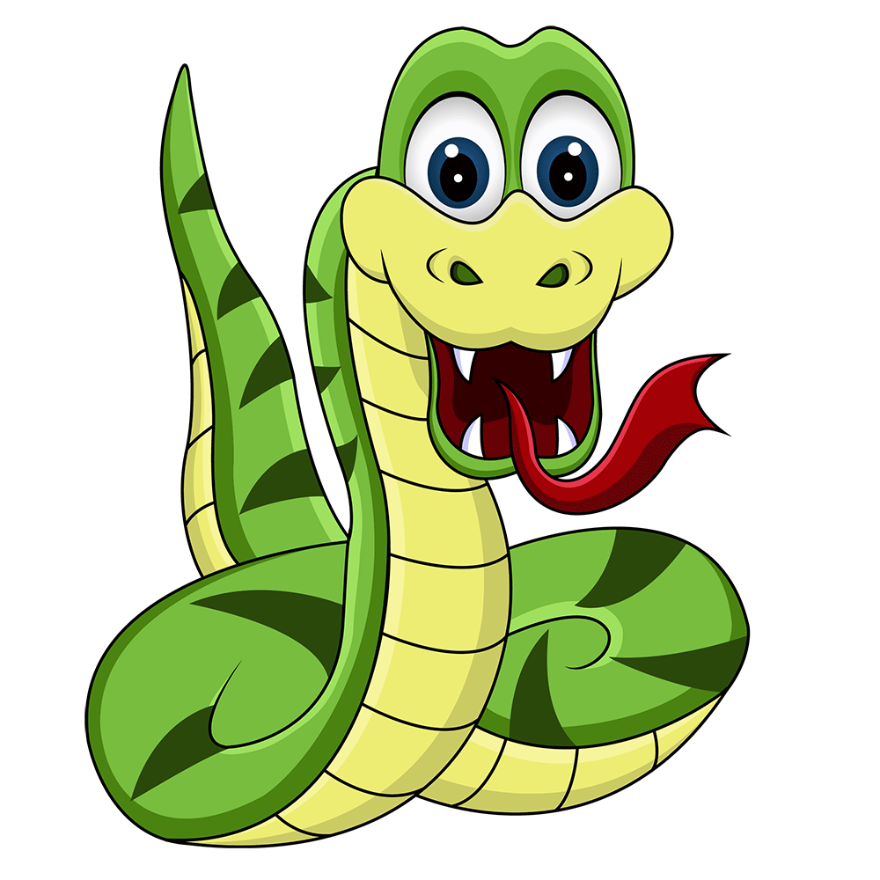
Snake Adventure
204112 Project Presentation
Department of Computer Science, Faculty of Science
Chiang Mai University

Slide 2
หลักการและเหตุผล
ทุกคนบนโลกใบนี้ย่อมมีความเครียด ไม่ว่าจะเป็นความเครียดที่เกิดจากการทำงาน ความเครียดที่เกิดจากการทำการบ้าน หรือสิ่งอื่นๆ และจากที่กล่าวมาทำให้กลุ่มของพวกเราเลือกที่จะพัฒนาโปรแกรมที่ใช้แล้วสามารถช่วยลดความเครียดลงได้บ้าง จึงเกิดความคิดที่จะพัฒนาโปรแกรมเกี่ยวกับเกมง่ายๆ ที่คนทุกเพศ ทุกวัย สามารถเล่นร่วมกันได้ แล้วช่วยลดความเครียดได้ด้วย จึงเกิดการพัฒนาโปรแกรมเกม "กินหัวโผล่หาง" ขึ้นมา

Slide 3
โครงงานนี้จะช่วยแก้ปัญหาความเครียดได้อย่างไร ?
เมื่อความเครียดเกิดขึ้นมาพวกเราเชื่อว่าทุกคนย่อมต้องหาวิธีทางเพื่อผ่อนคลายความเครียดให้กับตัวเอง และคนส่วนใหญ่มักจะแก้ปัญหาความเครียดโดยการเล่นเกง่ายๆเผื่อผ่อนคลายความเครียดที่เกิดขึ้น พวกเราจึงมีความคิดที่จะสร้างเกมนี้เพื่อตอบสนองให้กับผู้ที่ต้องการผ่อนคลายความเครียด โดยเกมนี้สามารถสร้างความเพลิดเพลินและความสนุกสนานให้กับผู้เล่นได้ในเวลาเดียวกัน

Slide 4
ผลที่คาดว่าจะได้รับ
มีทักษะในการเขียนโปรแกรมเชิงประยุกต์มากยิ่งขึ้น
เข้าใจหลักการทำงานของฟังก์ชั่นพื้นฐานต่างๆซึ่งเกี่ยวข้องกับ
ความรู้ในห้องเรียนมากยิ่งขึ้น
ได้พัฒนาหลักการคิดที่เป็นระบบในการทำงาน
ได้พัฒนาทักษะในการทำงานเป็นกลุ่ม

Slide 5
ข้อมูลนำเข้า และ ข้อมูลส่งออก
นำเข้าข้อมูลการเคลื่อนที่ของตัวงูจากผู้ใช้ผ่านการกดแป้นลูกศร ขึ้น, ลง, ซ้าย, และขวา
ผู้ใช้งานจะเป็นผู้ควบคุมการเคลื่อนที่ของตัวงูเพื่อให้ไปตามเส้นทางที่ต้องการ
โปรแกรมจะส่งออกข้อมูลของเกมผ่านรูปแบบของกราฟฟิคในรูปทรงเรขาคณิต
โปรแกรมจะทำการบันทึกชื่อและคะแนนของผู้เล่นไว้ในไฟล์ และสามารถเรียกดูสถิติของผู้เล่นได้ตลอด

Slide 6
การประมวลผลเกม
เมื่อโปรแกรมได้รับคำสั่งจากผู้ใช้งาน ก็จะประมวลผลให้งูเดินตามการกดแป้นลูกศรเพื่อไปกินอาหารที่วางไว้ในแต่ละจุด
หลังจากที่งูได้กินอาหารแล้ว จะทำให้ตัวงูยาวขึ้นเรื่อยๆ และทุกครั้งที่งูกินอาหารได้ จะทำให้แต้มคะแนนเพิ่มขึ้นทีละ 1 คะแนน
เมื่องูกินอาหารได้ตามจำนวนที่ตั้งไว้ จะทำให้ระดับความเร็วของตัวงูเพิ่มขึ้นเรื่อยๆ
ถ้าตัวงูเดินไปชนกับขอบกำแพง หรืองูเดินไปทับกับตัวเอง จะทำให้งูตายและเสียจำนวนการเล่นไป 1 ครั้ง และเมื่อเสียจำนวนการเล่นครบ 3 ครั้งแล้ว จะทำให้เกมสิ้นสุดทันที

Slide 7
ฟังก์ชั่นที่สำคัญในโปรแกรม

Slide 8
ฟังก์ชั่น void Move();
{ int a,i;
do{
fflush(stdin);
len=0;
Delay(length);
Boarder();
if(head.direction==RIGHT)
Right();
Else if(head.direction==LEFT)
Left();
else if(head.direction==DOWN)
Down();
else if(head.direction==UP)
Up();
ExitGame();
} while(!kbhit());
key=getch();
If (key==UP)
head.y--;
else if(key==DOWN)
head.y++;
else if(key==RIGHT)
head.x++;
else if(key==LEFT)
head.x--;
Move();
}

Slide 9
ฟังก์ชั่น void gotoxy(int x, int y);
void gotoxy(int x, int y)
{
COORD coord;
coord.X = x;
coord.Y = y;
SetConsoleCursorPosition(GetStdHandle(STD_OUTPUT_HANDLE), coord);
}

Slide 10
ฟังก์ชั่น void Delay(long double k) ;
void Delay(long double k)
{
Score();
long double i;
if(length >=5 && length <=10){
for(i=0;i<=(50000000);i++);
}else if(length > 10 && length <=20){
for(i=0;i<=(25000000);i++);
}
else if(length > 20){
for(i=0;i<=(12500000);i++);
}
}

Slide 11
ฟังก์ชั่น void Down();
void Down()
{ int i;
body[len].x=head.x;
body[len].y=head.y-i;
len++;
}
Bend();
if(!kbhit())
head.y++;
}

Slide 12
ฟังก์ชั่น void Up();
void Up()
{ int i;
body[len].x=head.x;
body[len].y=head.y+i;
len++;
}
Bend();
if(!kbhit())
head.y--;
}

Slide 13
ฟังก์ชั่น void Left();
void Left()
{ int i;
body[len].x=head.x+i;
body[len].y=head.y;
len++;
}
Bend();
if(!kbhit())
head.x--;
}

Slide 14
ฟังก์ชั่น void Right();
void Right()
{ int i;
body[len].x=head.x-i;
body[len].y=head.y;
len++;
}
Bend();
if(!kbhit())
head.x++;
}

Slide 15
ฟังก์ชั่น void Border();
void Boarder()
{
int i;
for(i=10;i<71;i++)
{
GotoXY(i,10);
printf("=");
GotoXY(i,30);
printf("=");
}
for(i=10;i<31;i++)
{
GotoXY(10,i);
printf("|");
GotoXY(70,i);
printf("|");
}
}

Slide 16
ฟังก์ชั่น void Record();
void record(){
char; plname[20],nplname[20],cha,c;
int i,j,px;
FILE *info;
info=fopen("record.txt","a+");
getch();
printf("Enter your name :");
scanf("%[^\n]",plname);
for(j=0;plname[j]!='\0';j++){
nplname[0]=toupper(plname[0]);
if(plname[j-1]==' '){
nplname[j]=toupper(plname[j]);
nplname[j-1]=plname[j-1];
} else {
nplname[j]=plname[j];
}

Slide 17
Library เพิ่มเติม
Conio.h : ใช้สำหรับ kbhit(); , gotoxy(); , getch(); and clrscr();
Ctype.h : เป็น library ที่ใช้สำหรับการจัดการตัวอักขระ ซึ่นภายในโปรแกรมนี้ได้เลือกใช้ฟังก์ชั่น
toupper(); เพื่อทำให้ตัวอักษรทุกตัวเปลี่ยนเป็นตัวอักษรพิมพ์ใหญ่
Time.h : ใช้สำหรับ rand();
Windows.h : ใช้สำหรับการสร้าง GUI ของเกม

Slide 18
ขอบเขตของข้อมูล
ผู้ใช้งานจะต้องเป็นผู้บังคับทิศทางการเคลื่อนไหวของตัวงูเพื่อหลบหลีกสิ่งกีดขวาง และ เพื่อกินอาหารที่วางไว้ให้
เมื่อจบเกมให้โปรแกรมแสดงคะแนนที่ได้ พร้อมกับให้ผู้ใช้เลือกว่าจะ เล่นต่อ หรือออกจากเกม

Slide 19
วิธีการดำเนินงาน
1. ปรึกษาหารือเกี่ยวเรื่องที่จะทำกันโดยเสนอความคิดเห็นของแต่ละคนเพื่อ
นำมาปรับใช้กับงานที่ทำกัน
2. แบ่งงานโดยแบ่งตามความเหมาะสมของแต่ละบุคคล
3. ปรึกษากันเกี่ยวกับปัญหาที่เกิดขึ้นระหว่างการทำงาน
4. ปรึกษาอาจารย์เพื่อนหรือรุ่นพี่เพื่อขอความช่วยเหลือในเรื่องที่แก้ไขไม่ได้
5. สรุปและรวบรวมงานที่แต่ละคนทำและนำมาเสนอ อธิบายเกี่ยวกับงานที่
ได้รับมอบหมาย

Slide 20
วิธีการศึกษาค้นคว้า
1. หาความรู้เพิ่มเติมจากเว็บไซต์ต่างๆเพื่อนำมาปรับใช้กับงาน
2. สอบถามผู้ที่มีความรู้ในเรื่องเกี่ยวกับการเขียนโปรแกรมเพื่อเป็นที่
ปรึกษาในการทำงาน
3. นำความรู้จากในห้องเรียนมาปรับประยุกต์ใช้

Slide 21
ปัญหาและอุปสรรคในการดำเนินงาน
1. หลักการของขั้นตอนวิธี (Algorithm) ยังไม่ค่อยดีจึงทำให้บางครั้งไม่
สามารถคิดวิธีการ แก้ไขปัญหาได้หรือใช้เวลาในการคิดนาน
2. โปรแกรมมีปัญหาเกี่ยวกับรันโปรแกรมเนื่องฟังก์ชันที่นำมาใช้
โปรแกรมไม่สนับสนุนจึงเกิดปัญหาตามมา
3. บางชุดคำสั่งที่ใช้ในเกม อาจารย์ไม่ได้สอนในชั้นเรียนจึงจำเป็นต้อง
ทำการศึกษาด้วยตนเอง

Slide 22
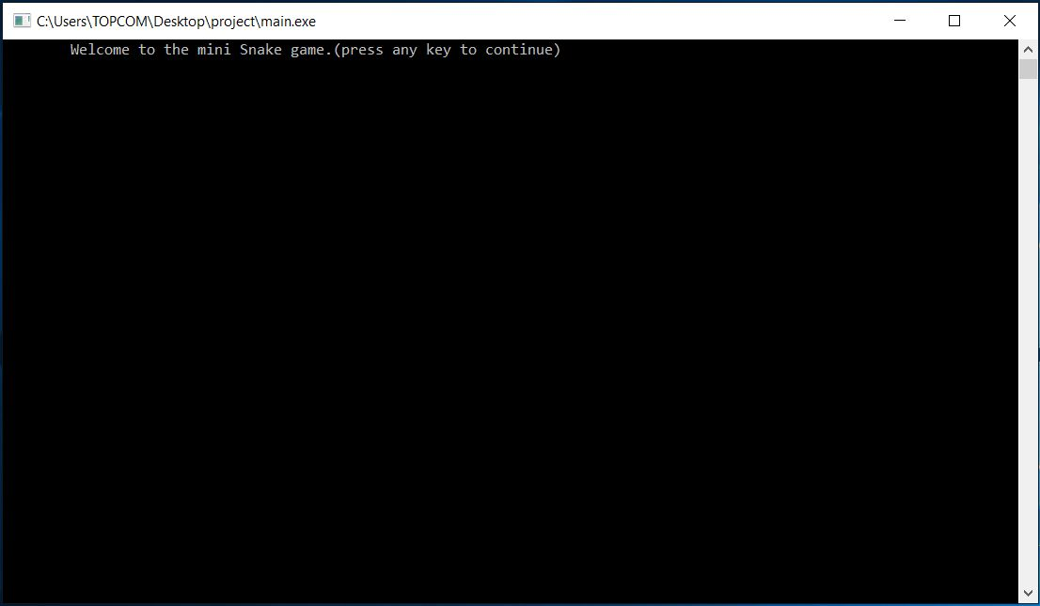
ตัวอย่างการรันของโปรแกรม
1. หน้าแรกเมื่อเข้าโปรแกรม

Slide 23
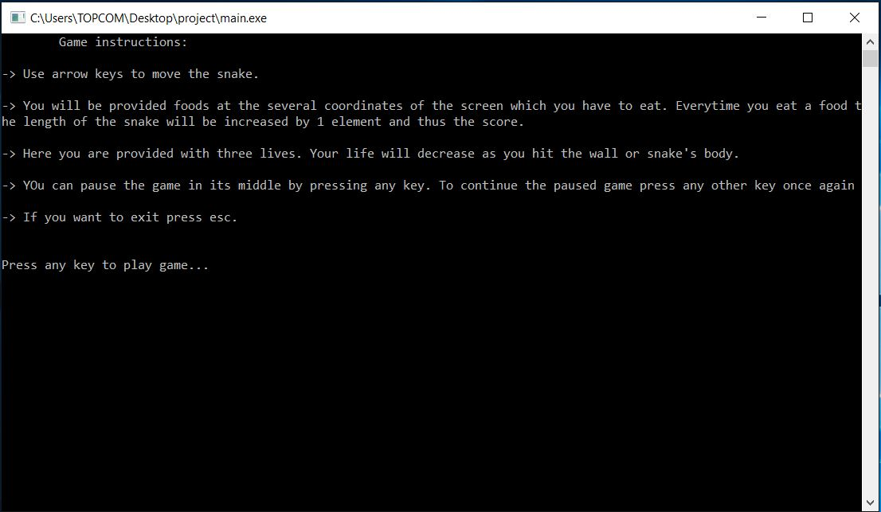
ตัวอย่างการรันของโปรแกรม
2.หน้าที่สองหลังจากกดปุ่ม Enter แสดงรายละเอียดของเกม

Slide 24
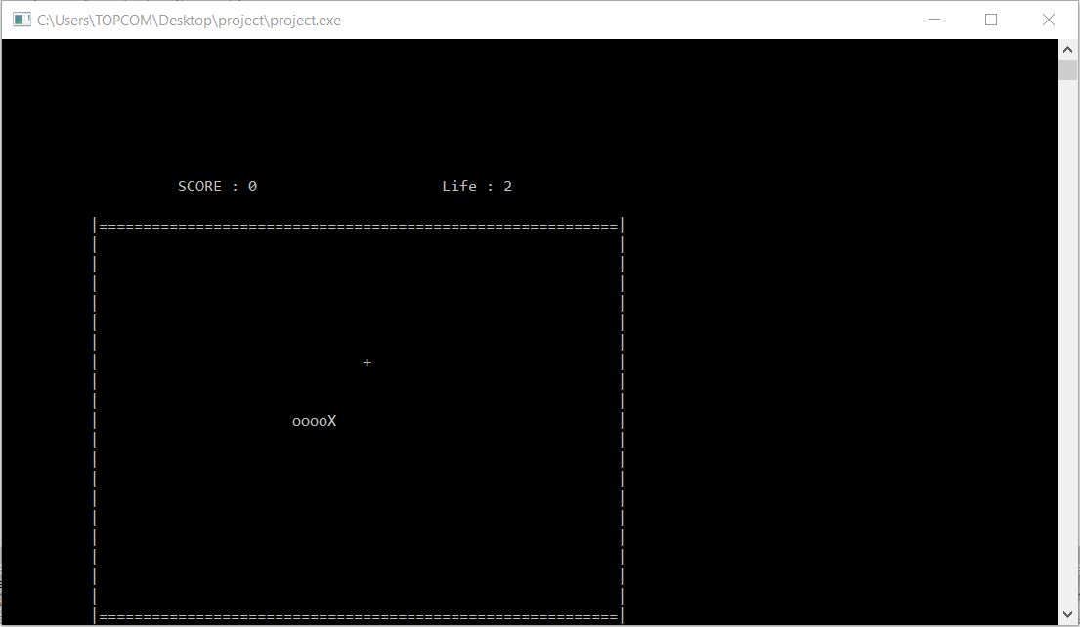
ตัวอย่างการรันของโปรแกรม
3.หน้าที่สามหลังจากอ่านรายละเอียดของเกมกดปุ่มEnterแล้วก็จะเข้าสู่หน้าของเกม

Slide 25
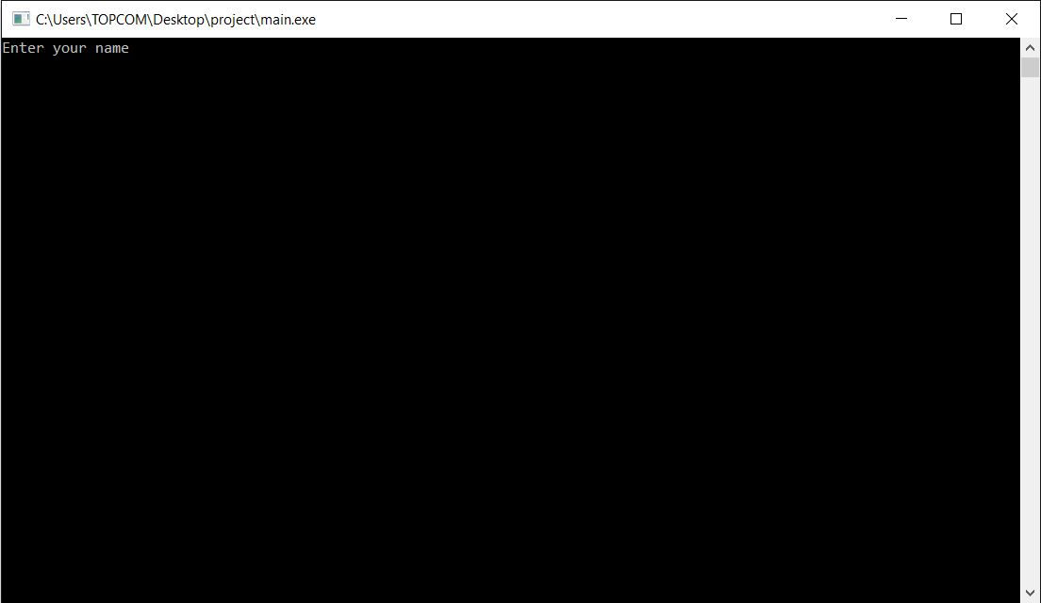
ตัวอย่างการรันของโปรแกรม
4.หลังจากเล่นเกมจบจะมีให้ใส่ชื่อของผู้เล่น

Slide 26

ตัวอย่างการรันของโปรแกรม
5.หน้าจอแสดงผลสถิติย้อนหลังของผู้เล่น

Slide 27
THANK YOU !!

